Slide 1
"Экзамены. Умей владеть собой"

Slide 2
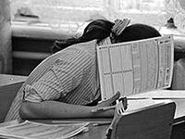
ЧТО ТАКОЕ ЭКЗАМЕН?
ЭКЗАМЕН – проверка знаний в условиях стресса и непредсказуемость результата.
ЭКЗАМЕН – «испытание». Именно испытаниям, сложным, подчас драматичным подвергаются выпускники.

Slide 3
РЕКОМЕНДАЦИИ ПО ПРЕОДОЛЕНИЮ СТРЕССА

Slide 4
Физиологические признаки стресса:
бессонница,
головные боли,
сердцебиение,
боли в спине, в желудке, в сердце,
несварение желудка, спазмы

Slide 5
Психологические признаками стресса:
рассеянность,
расстройство памяти,
тревожность,
плаксивость,
излишнее беспокойство,
беспричинные страхи,
раздражительность.

Slide 6
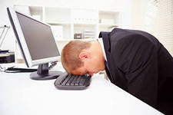
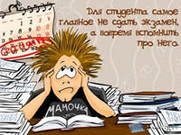
Что делать???

Slide 7
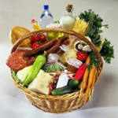
Антистрессовое питание
Лучшему запоминанию способствует – морковь.
От напряжения и усталости хорошее средство – лук.
Выносливости способствуют - орехи (укрепляют нервы).
Острый перец, клубника, бананы помогут снять стресс и улучшат настроение.
От нервозности избавит – капуста.
Для питания клеток мозга и хорошего кровоснабжения полезны черника или морская рыба.
Для повышения работоспособности есть продукты, в которых находится сахар: сухофрукты, орехи, семечки, злаки, горький шоколад и т.д.
Перед экзаменом лучше всего позавтракать морской рыбой с овощами или чашкой кофе с горьким шоколадом (30 г) вприкуску.

Slide 8
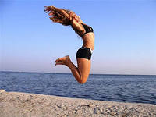
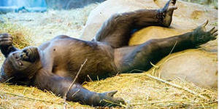
“Способы снятия нервно-психического напряжения”
спортивные занятия

Slide 9
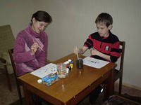
“Способы снятия нервно-психического напряжения”
пальчиковое рисование

Slide 10
“Способы снятия нервно-психического напряжения”
скомкать, порвать и выбросить газету, закрасить разворот газеты;

Slide 11
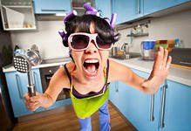
Способы снятия нервно-психического напряжения
стирка белья, мытье посуды;

Slide 12
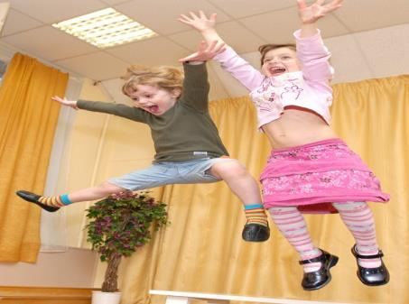
Способы снятия нервно-психического напряжения
потанцевать под музыку;

Slide 13
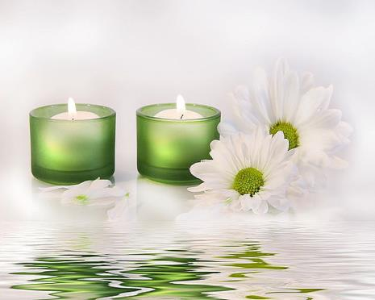
Способы снятия нервно-психического напряжения
смотреть на горящую свечу;

Slide 14
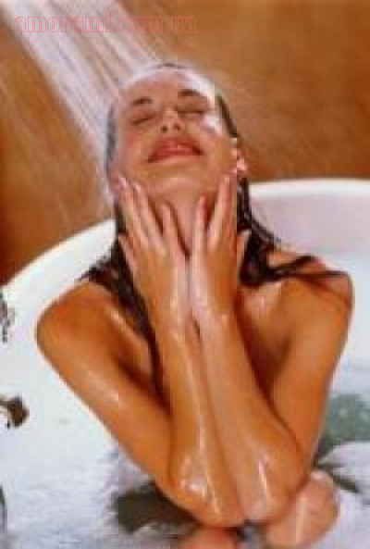
Способы снятия нервно-психического напряжения
контрастный душ;

Slide 15
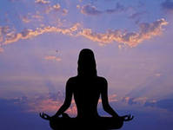
Способы снятия нервно-психического напряжения
вдохнуть глубоко 10 раз;
сядьте удобно
1 фаза (4—6 сек.): глубокий вдох через нос;
2 фаза (2—3 сек.): задержка дыхания;
3 фаза (4—6 сек.): медленный, плавный выдох через нос;
4 фаза (2—3 сек.): задержка дыхания и т. д.;
Упражнения выполняются 2—3 минуты.

Slide 16
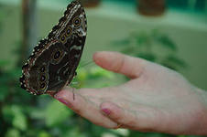
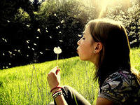
Способы снятия нервно-психического напряжения
прогулка по лесу,

Slide 17
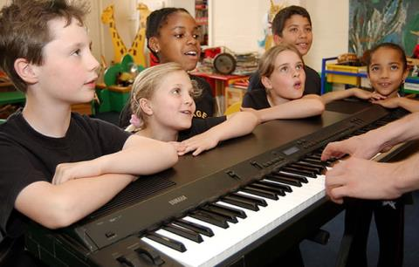
Способы снятия нервно-психического напряжения
громко спеть любимую песню

Slide 18
Способы снятия нервно-психического напряжения
Посчитать зубы с внутренней стороны;

Slide 19
Способы снятия нервно-психического напряжения
спать не менее 9 часов.

Slide 20
Упражнение – игра “Эксперимент”
Цель: научить самообладанию в стрессовых условиях.
Инструкция: «Вам необходимо за 30 секунд прочитать три последовательных отрывка:
ШАРЛЬПОДНЯЛЛЮСИНАСПИНУИСКАЗАЛОБХВАТИМОЮШЕЮ;
НоКАКТеперьВеРнутьсяНАЭстАКАДУКаКПЕРЕнестиЭТоГоСтрАшНОНаПУгаННоГоРеБЕНКаВБеЗОПаСНОемЕсТО;
наК ОнецП ОСЛЫШАЛ Ся Топ ОтБеГ УщиХног

Slide 21
Упражнение «Ааааа и Иииии»
Цель: развитие позитивного образа «Я»; поднять настроение, вселить оптимизм. Инструкция: На минутку встаньте со своего места и превратитесь в сигнальную сирену машины «Скорой помощи». Положите руку себе на голову и произнесите громкий высокий протяжный звук «Иииии». Постарайтесь почувствовать, как ваша голова начинает дрожать от этого звука... А теперь на самом деле попробуйте прокричать этот звук подобно сигнальной сирене, произнося его то ниже, то выше. Через некоторое время вы заметите, что тем самым сохранили свои силы... (30 секунд.)

Slide 22
Упражнение «Перекрестный шаг»
Цель: гармонизация работы левого и правого полушарий.
Имитируем ходьбу на месте, поднимая колено чуть выше, чем обычно. Можно сделать это сидя, приподнимая ногу на носок, навстречу руке. Каждый раз, когда колено находится в наивысшей точке, кладем на него противоположную руку. Одним словом, соприкасаются то левое колено с правой рукой, тот правое колено с левой рукой. Для эффективности в момент взмаха можно подниматься на опорной ноге на цыпочки.

Slide 23
ЦВЕТ ПОДНИМЕТ НАСТРОЕНИЕ
Красный «согревает» сердце, бодрит и стимулирует и воображение. Одежда красного цвета заряжает энергией. Одинаково удачно смотрится и на блондинках, и на брюнетках. Желтый дарит солнечное тепло. Яркий желтый — тонизирует, а пастельный желтый -успокаивает. Мелкие желтые аксессуары (шейный платок, бусы) оживляют ансамбль и гармонично смотрятся с любыми темными нарядами.

Slide 24
ЦВЕТ ПОДНИМЕТ НАСТРОЕНИЕ
Зеленый - бальзам для души. Все оттенки зеленого благотворно действуют на нервную систему. Зеленый и красный дополняют друг друга; если такое сочетание встречается в одежде, она выглядит очень нарядно. Синий успокаивает, снижает эмоциональный накал в споре и снимает нервозность. В жару голубой цвет дарит ощущение приятной прохлады. Синий очень идет ярким блондинкам и рыжеволосым, однако не украшает брюнеток.

Slide 25
ЦВЕТ ПОДНИМЕТ НАСТРОЕНИЕ
Розовый подчеркивает женственность. По своему влиянию на окружающих он близок к красному, -однако действие немного мягче. ■Бирюзовый придает уверенности в себе.

Slide 26
Жизнь в картинках

Slide 27
Жизнь в картинках

Slide 28
Жизнь в картинках

Slide 29
Жизнь в картинках

Slide 30
Жизнь в картинках

Slide 31
Чтоб ГИА лучше сдать,
Надо очень рано встать.
И поесть, и попить,
Документы не забыть.
Ручку взять и взять мозги,
Не теряя их в пути.
Если начал ты рыдать
Или нервно хохотать,
Сядь на место, успокойся,
Ничего вокруг не бойся.
Все внимательно читай
И задания выполняй.
Не торопись и не спеши.
Аккуратно все пиши.
Вот закончился экзамен,
Всё осталось позади.
Все работы уже сдали,
Ну и мне пора идти.
Если вдруг на неудачу,
Я приду на пересдачу,
Подготовлюсь, все решу
И пятерку получу.

Slide 32
Спасибо за внимание.

